Slide 1
基于STM32的智能语音播报系统的设计与实现
答辩人：毛思耀
专业班级：15级嵌入式
指导教师：李红霞

Slide 2
1
选题意义及目的
2
主要研究内容
目录
3
关键技术与难点
CONTENTS
4
主要功能及模块
5
问题总结
6
项目工作计划

Slide 3
1
选题意义及目的
意义：
在当今快节奏的城市生活场合中，由于智能手机的大量普及应用，人们将过多的精力放在了手机等智能设备上面，导致其无法分出更多的精力去看身边发生的事情。因此听觉交互成为了人们获取消息的重要途经，而传统的人工语音广播存在发音朗读不规范，播音员容易看错、念错、漏播甚至错播等现象，而且人工播报需要安排大量的人员专职轮流播音，耗费大量成本。智能语音播报系统则完全解决了这些问题。
目的：
本课题设计的是一款基于STM32的智能语音播报系统，通过将智能语音播报系统来取代人工播报，不仅降低了建设成本，而且提高了服务效率，同时智能语音播报可以达到语音效果清晰、准确、自然等效果。同时基于嵌入式微控制器的播报系统，具有成本低，功耗低，体积小，灵活性高的优点，非常适用于公交车的语音播报系统等交通服务、公共服务领域和智能家居等领域。

Slide 4
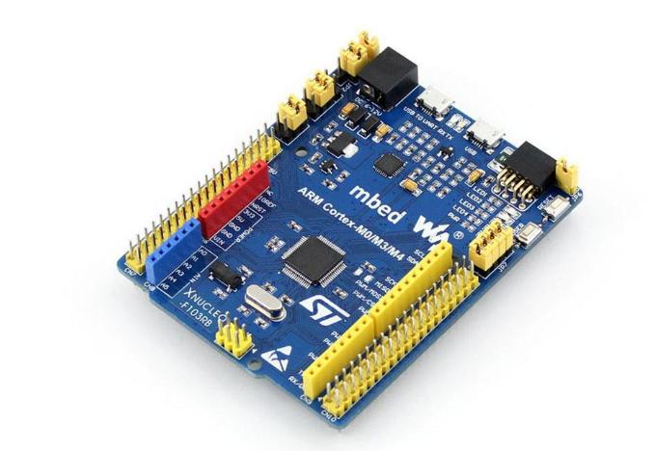
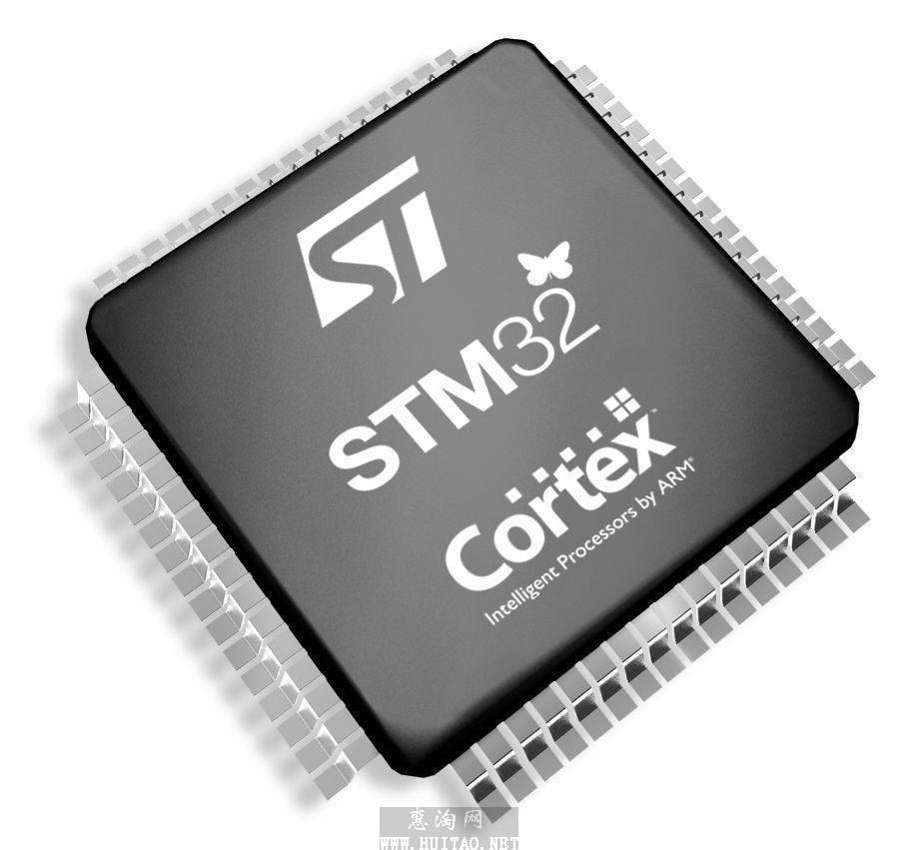
2
主要研究内容
STM32微控制器：
STM32是基于专为要求高性能、低成本、低功耗的嵌入式应用专门设计的，属于微控制器，自带了各种常用通信接口，比如USART、I2C、SPI等，可接非常多的传感器，可以控制很多的设备。
硬件特点
体积小、集成效率高；
面向特定的应用场景；
功耗低、电磁兼容性好
软件特点
嵌入式软件的开发和硬件紧密关联；
软件代码要求高效率和高可靠性；
软件代码一般固化在FLASH或者ROM里面；
软件系统具有高实时性；
一般采用C语言开发

Slide 5
2
主要研究内容
TTS技术：
语音合成（Text To Speech），简称TTS技术，涉及声学、语言学、数字信号处理技术、多媒体技术等多个学科技术，是中文信息处理领域的一项前沿技术。语音合成就是将文本转化为语音输出的过程，主要是将输入的文本按字或词分解为音素，并且对文本中的特殊字符进行分析，以及将音素生成数字音频，然后用扬声器播放出来。
音频功放：
音频功放全名为音频功率放大器，是用于推动扬声器发声，从而重现声音的功放装置，凡是发声的电子产品中都要用到它。音频功放实际上就是对比较小的音频信号进行放大，使其功率增加，然后输出。

Slide 6

3
关键技术与难点
TTS技术的实现
01
如何将文字解析转换成语音，是本设计最大的难点。
功放的实现
02
如何将转换后的语音，通过功放电路发声，且保证声音不失真。

Slide 7
4
主要功能及模块
嵌入式微处理器
语音合成模块
音频播放模块
复位电路
按键电路
主要功能：
播报内容的输入分为两种形式：1、经常播报，内容不需要经常更改的，可采用预先编辑好的文本信息存储在存储卡中，插入卡槽后即可通过语音合成读出；2、临时的紧急广播，由人工通过麦克风语音输入，再由语音合成模块解析语音，解析后存储到临时存储中，之后再次合成为语音后播报，播报结束后复位，释放掉这段数据所占用的内存。

Slide 8

5
问题总结
待解决的问题：
在人工语音录入时由于每个人发音不一定完全标准，同时输入时的停顿、发音时的感情色彩均有不同，所以在语音解析时增大了难度，可能会导致语音解析时出现错误，导致播报出现误差。

Slide 9
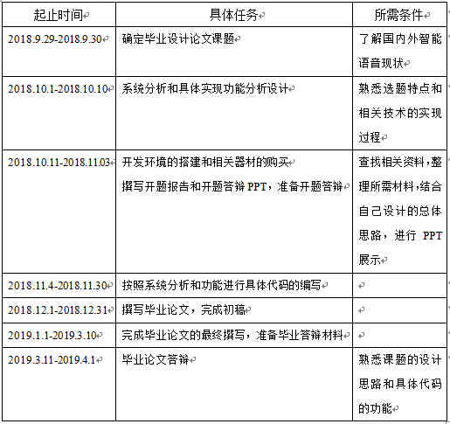

6
项目工作计划

Slide 10
感谢您的观看
2018-11-01

